Slide 1
串行总线通信接口
胡晓毅

Slide 2
Outline
串行通信的相关概念
I²C接口简介
MSP430G2553 I2C使用方法
SPI接口简介
MSP430G2553 SPI使用方法

Slide 3
数据通信分类
分类1
并行通信：数据所有位同时传送到多个数据通道
串行通信：数据按比特由端口送出或接收
分类2
异步通信：通信双方分别有自己的时钟源，但必须使用相同的波特率
同步通信：通信双方共用同一时钟源，时钟由主机提供

Slide 4
串行通信的相关概念
串行通信
数据按位（bit）传输，每一位数据占据一个固定的时间长度
特点
需要少数几条线就可以在设备间交换信息
应用
适用于计算机与计算机、计算机与外设之间的通信

Slide 5


串行通信的相关概念
通信协议是通信双方必须严格遵守统一的通信协议
串行通信协议包括以下两种
异步串行通信协议：数据按帧按比特一位一位传输
接口标准：电平匹配
数据帧格式：收发双方协议一致
波特率：数据收发的时序
同步串行通信协议
时钟严格一致
数据帧格式

Slide 6
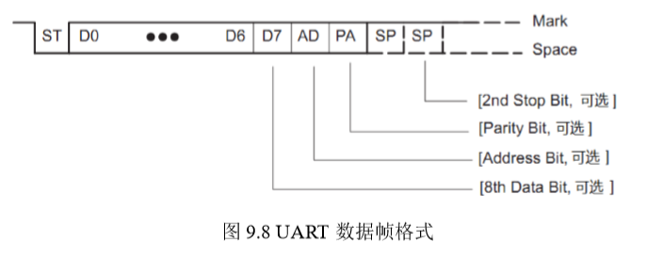
常用串行通信
异步全双工：UART，
同步半双工：I2C
同步全双工：SPI

Slide 7
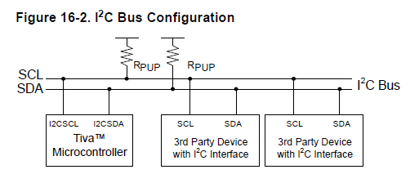
I²C接口简介
I²C （Inter Integrated Circuit）一种芯片间双向数据传输的协议
最早由飞利浦公司制定
仅需两个管脚：SDA, SCL
SDA is the bi-directional serial data line
SCL is the bi-directional serial clockline
The bus is considered idle when both lines are High.

Slide 8
I²C接口简介
在总线上的每一个芯片都有唯一的硬件地址标识，当有多片I²C 接口的芯片连接到总线上时，不需要增加额外的地址线就可以识别。
SDA线是双向的，因此驱动SDA线的器件必须为开漏输出，以便执行总线的线“与”功能。
SDA线外接上拉电阻，以确保在没有器件将SDA线拉低时线路能保持高电平。
当I²C总线上存在多个主控器件时，SCL线也需要具有开漏输出能力，此时SCL线也需要连接外部上拉电阻。

Slide 9
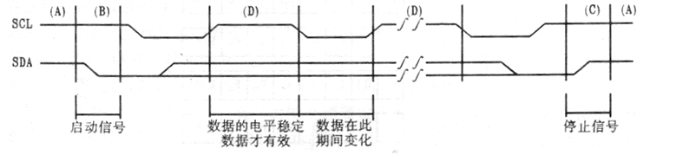
I²C接口简介
只有在总线处于“空闲”状态时，数据传输才能被初始化（发起）。
I²C总线传输状态，如下图
协议数据格式很重要

Slide 10
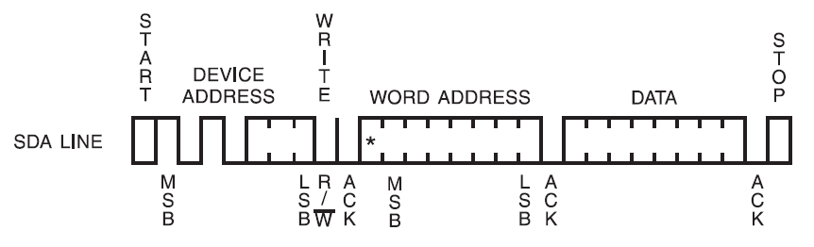
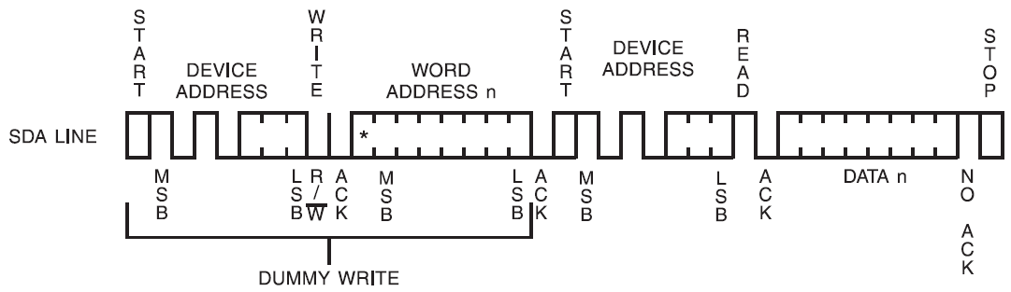
示例：典型的I²C串行E²PROM的报文协议
I²C总线写入一个字节
I²C总线读一个字节
注意：需严格按照报文协议格式

Slide 11
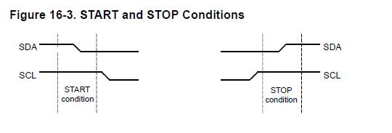
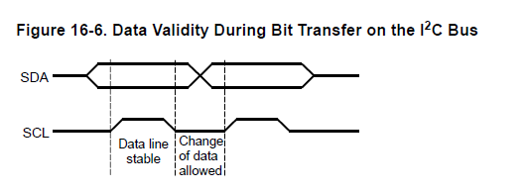
I²C模块的数据格式
Data Validity

Slide 12
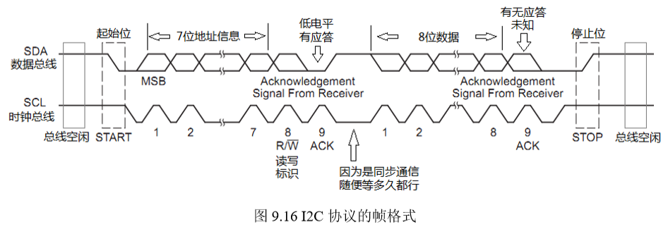
I²C模块的数据格式
It is important ！
地址信息：7位/10位

Slide 13
I2C引脚：P1.6 （SCL）/P1.7（SDA）
使用自带的I2C模块
模拟I2C模块

Slide 14
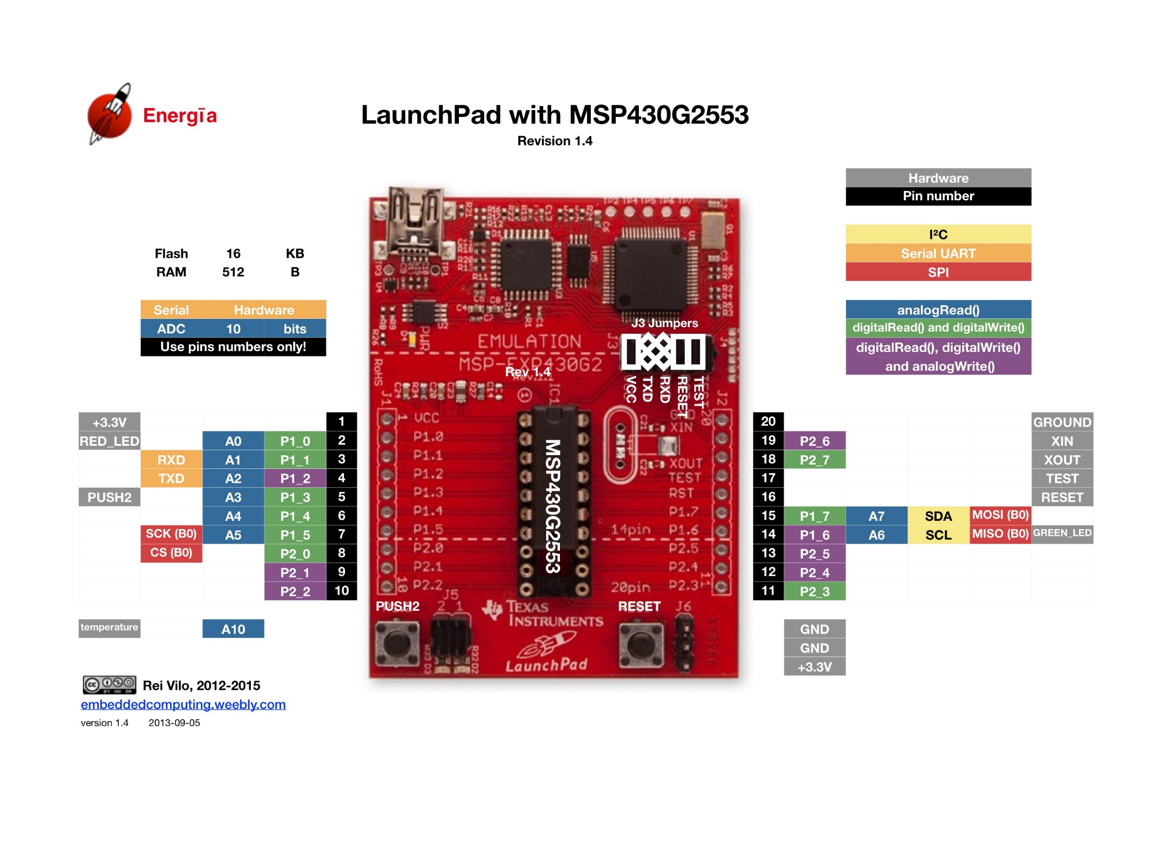

Slide 15
I2C相关的API函数
Wire.begin(address)
Wire.requestFrom()
Wire.beginTransmission(address)
Wire.endTransmission()
Wire.write() :Example
Wire.write(value)
Wire.write(string)
Wire.write(data, length)

Slide 16
I2C相关的API函数
Wire.available() :Returns the number of bytes available for retrieval with read()
Wire.read() :example
Wire.onRequest(handler)

Slide 17
SPI接口
SPI（Serial Peripheral Interface）串行外设接口的简称，它是一种同步全双工通信协议。 有 3 根或者 4 根数据线组成，包括 CLK、SOMI、SIMO、SC
SPI 的通信模式分为
单主单从
单主多从
多主多从

Slide 18
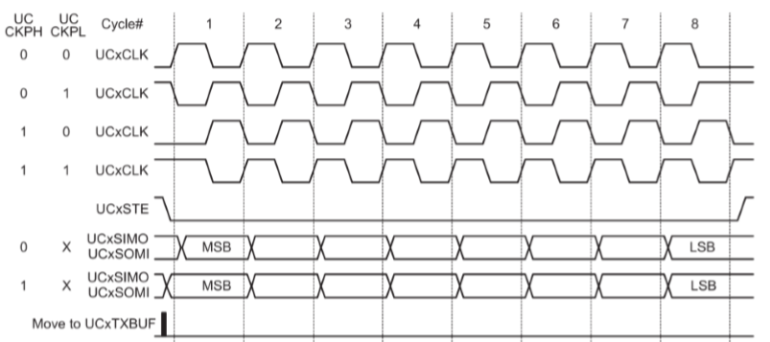
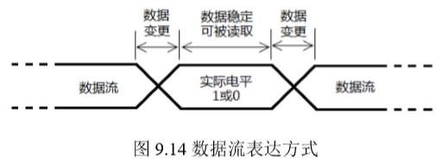

Slide 20
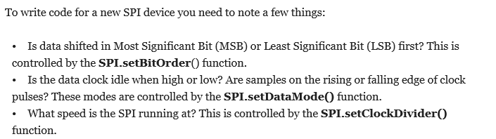
SPI接口的API函数

Slide 21
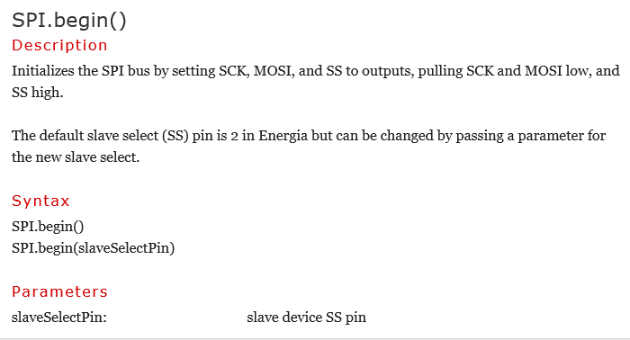
SPI接口的API函数

Slide 22
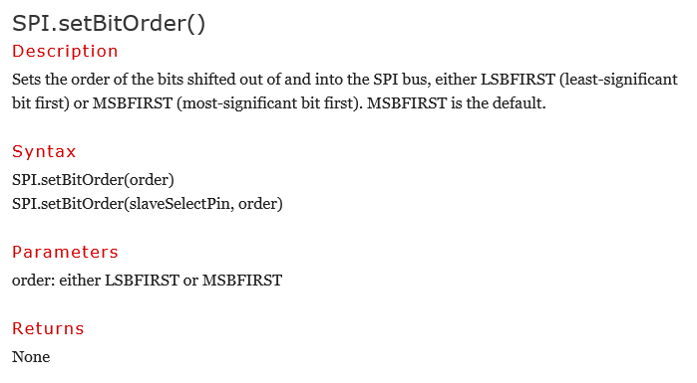
SPI接口的API函数

Slide 23
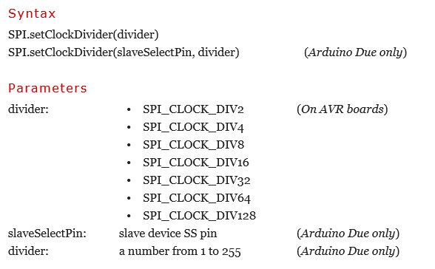
SPI接口的API函数
SPI.setDataMode()

